Slide 1
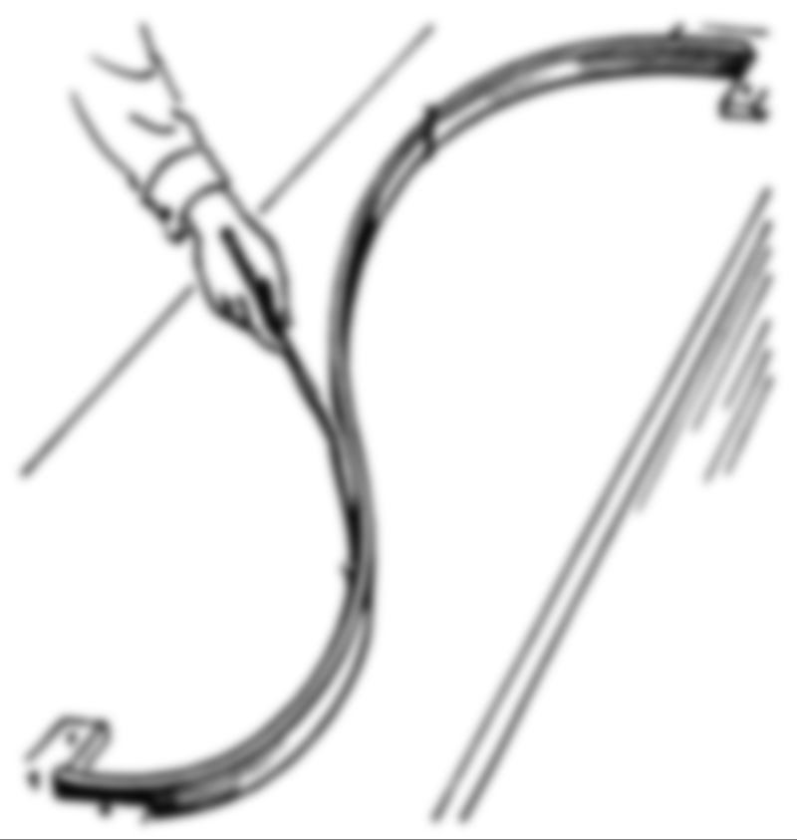
Curvas
Professor Gilzamir Gomes
Ciência da Computação – Disciplina de Computação Gráfica
Universidade Estadual Vale do Acaraú
Notes:
1

Slide 2
Motivação
Curvas são a base, tanto da geração de formas simples, como círculos e elipses, quanto na criação de projetos complexos como automóveis, navios ou aeronaves (onde são referidas como formas livres).

Slide 3
Introdução
Representação de Curvas
Conjunto de Pontos
Analítica
Não-Paramétrica
Explicita
Implícita
Paramétrica

Slide 4
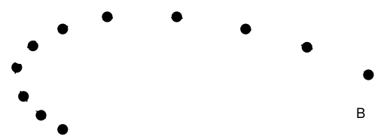
Introdução
Representação de Curvas
Conjunto de Pontos
Encontrar a curva que melhor se adéqua ao conjunto de pontos dados

Slide 5
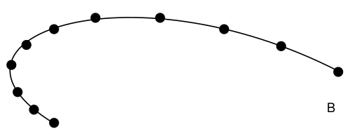
Introdução
Representação de Curvas
Conjunto de Pontos

Slide 6
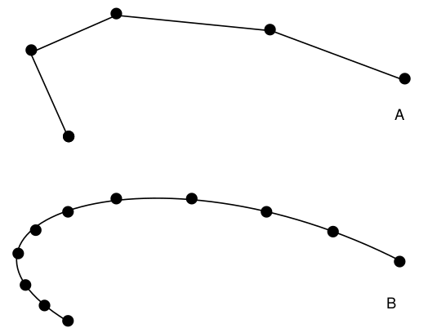
Introdução
Representação de Curvas
Conjunto de Pontos

Slide 7
Introdução
Representação de Curvas
Analítica: a curva é representada por uma equação.

Slide 8
Introdução
Representação de Curvas
Analítica Explicita =>
Um quarto de círculo
Reta
Parábola

Slide 9
Introdução
Representação de Curvas
Analítica explicita:
Ordem ou grau da curva: a potência de maior valor em que x for elevado
Polinômios são amplamente utilizados para representarem curvas:

Slide 10
Introdução
Representação de Curvas
Analítica explicita:
Problema: não dá para desenhar curvas tal que é possível obter dois ou mais valores de y para cada valor de x, como, por exemplo, círculos e outras curvas fechadas.

Slide 11
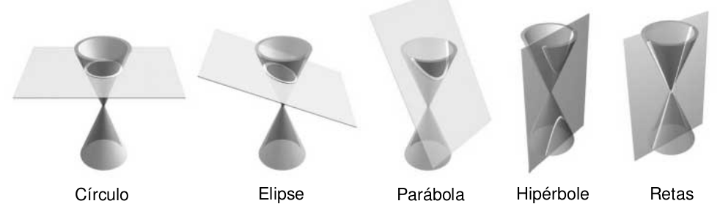
Introdução
Representação de Curvas
Analítica implicita =>
Curva implícita do 2° grau

Slide 12
Introdução
Representação de Curvas
Analítica implicita =>
Curva 3D: intersecção de duas superfícies
Geralmente utilizada para representação 2D, dado que o custo para obtenção de curvas 3D
a partir da implícita tem um custo computacional mais caro do que outras alternativas...

Slide 13
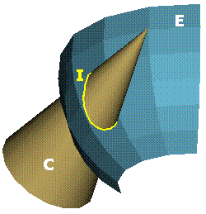
Introdução
Representação de Curvas
Analítica implicita =>

Slide 14
Introdução
Representação de Curvas
Analítica implícita =>
Vantagem: muito mais fácil verificar se um dado ponto pertence ou não à curva, o que é útil em muitas aplicações de modelagem geométrica:
Conhecer pontos interiores, exteriores e na fronteira de objetos.

Slide 15
Introdução
Do explícito ao implícito:
Passando da forma explícita para a forma implícita: implicitação

Slide 16
Introdução
Representação de Curvas
Analítica:
Vantagens:
Exatidão na obtenção de pontos adicionais
Maior simplicidade no cálculo de propriedades: área, volume, inclinação, etc.
Maior simplicidade para ser redesenhada quando sujeita a transformações como mudança de escala, rotação, projeções e outras.

Slide 17
Introdução
Desvantagens das formas implícita e explícita:
Dependentes do sistema de coordenadas
Se os pontos da curva forem calculados a partir de incrementos uniformes em x ou y podem não ficar igualmente distribuídos uniformemente ao longo da curva.
Solução: representação paramétrica.

Slide 18
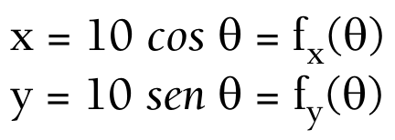
Introdução
Representação paramétrica:
Um quarto de círculo de raio 10
Equação da reta

Slide 19
Introdução
Representação paramétrica. A posição do ponto na curva:
Para obter intervalos em comprimentos constantes, basta incrementar t de forma constante.
Para obter a tangente:

Slide 20
Introdução
Representação paramétrica.
Permite representar curvas fechadas e com valores múltiplos
A forma da curva independente do sistema de coordenadas, portanto, facilmente manipuladas por transformações geométricas
Os extremos e o comprimento da curva são fixos pelo intervalo de variação do parâmetro

Slide 21
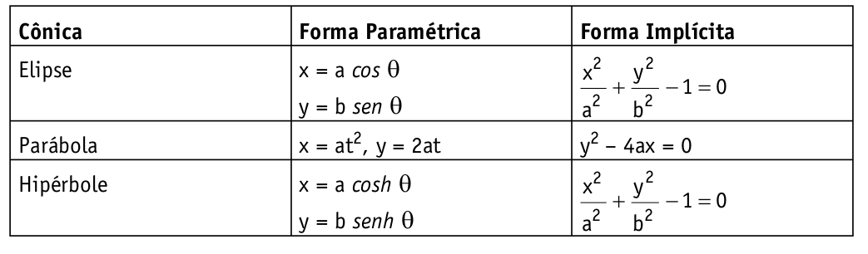
Introdução
Exemplos

Slide 22
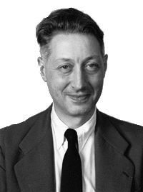
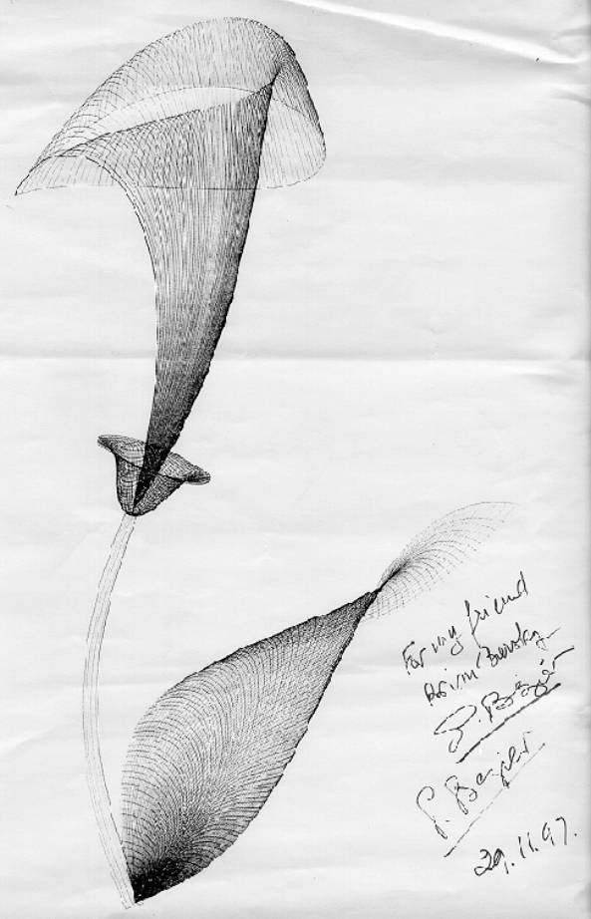
Introdução: Curvas Paramétricas de 3ª Ordem
Modelos matemáticas complexos de curvas foram desenvolvidos inicialmente por Lagrange, Hermite e mais recentemente pelo Francês Paul Bézier, que utilizou em 1972 sua formulação do sistema Unisurf para representar formas complexas de um painel de carro produzido pela empresa na qual trabalhava, Renault.

Slide 23
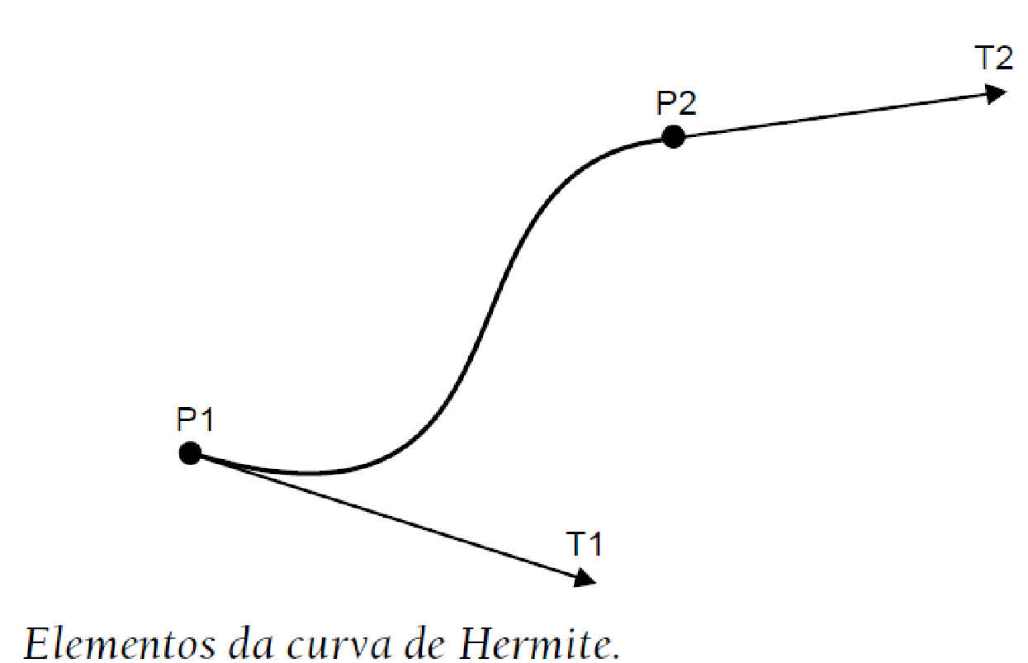
Curvas de Hermite
P1 = ponto inicial
P2 = ponto final
T1 = tangente e peso no ponto P1
T2 = tangente e peso no ponto P2

Slide 24
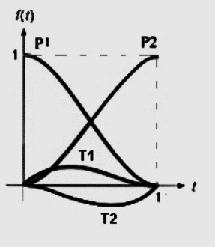
Curvas de Hermite
Composição da geometria da Curva de Hermite.

Slide 25
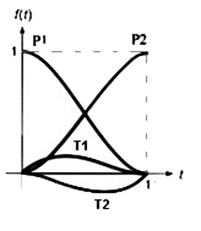
Curvas de Hermite
Funções Interpolantes de Hermite

Slide 26
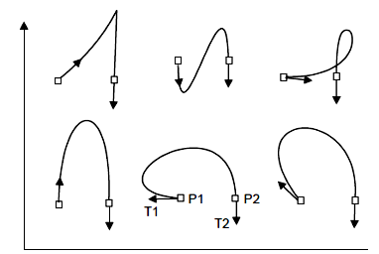
Curvas de Hermite
A curva de Hermite é a que possibilita maior controle entre as demais de terceiro grau usadas em computação.
A simples alteração na tangente introduz mudanças significativas na curva gerada:

Slide 27
Curva de Bézier
Década de 60: Pierre Bézier, na Renault, baseou sua curva nos princípios descritos por Hermite, com a diferença básica que para a determinação das tangentes em P1 e P2 utiliza pontos e não vetores.
A grande maioria dos softwares de computação gráfica, disponíveis no mercado, utiliza o conceito da curva de Bézier. Entre eles, encontramos o Adobe Illustrator, O Corel Draw, o Auto CAD, o Paint Shop Pro, 3D MAX.
Casteljau, da Citröen, paralelamente à Bézier, desenvolveu um algoritmo para gerar curvas como as de Bézier.
O uso do nome Bézier foi devido a Pierre Bézier ter publicado seus trabalhos antes de Casteljau.

Slide 28
Curvas de Bézier
São as mais comumente utilizadas entre as curvas para desenhar letras ou logos
Animação
Guias para objetos seguirem
Curvas de função para modelar as propriedades de objetos

Slide 29
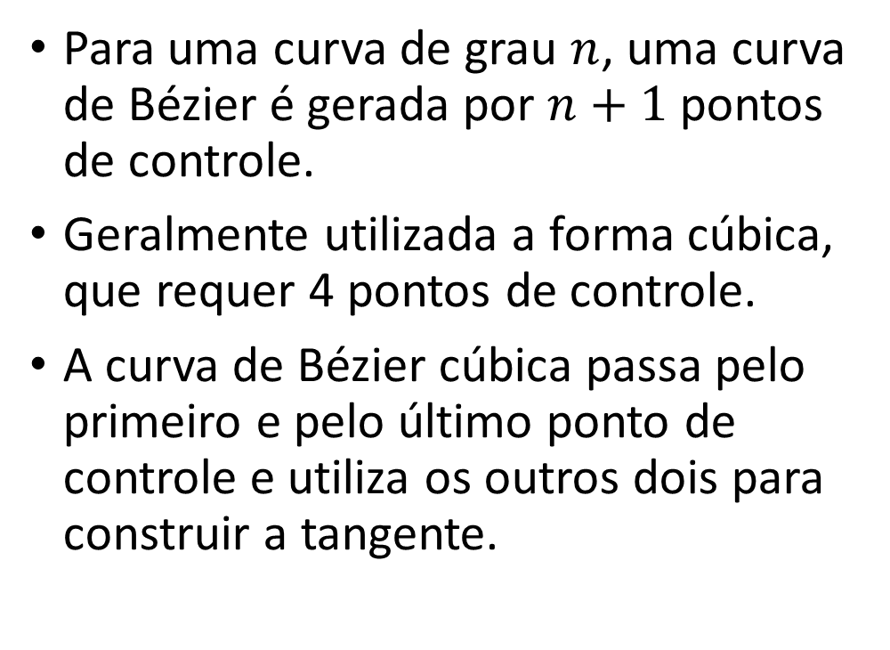
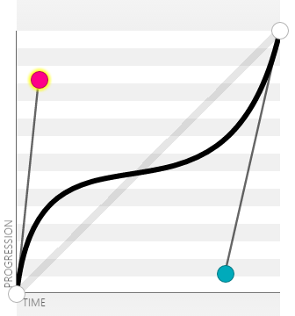
Curva de Bézier
Fonte: http://cubic-bezier.com/#.08,.81,.79,.08

Slide 30
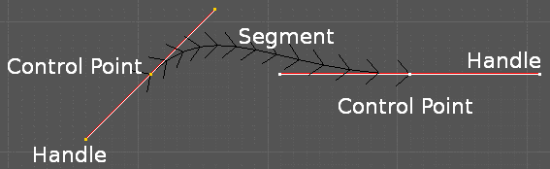
Curvas de Bézier
Definidas por pontos de controle
Diferentes softwares trabalham de diferentes abstrações dessas curvas

Slide 31
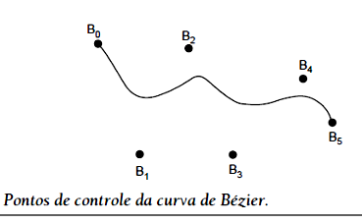
Curvas de Bézier
Exemplo com 5 pontos de controle

Slide 32
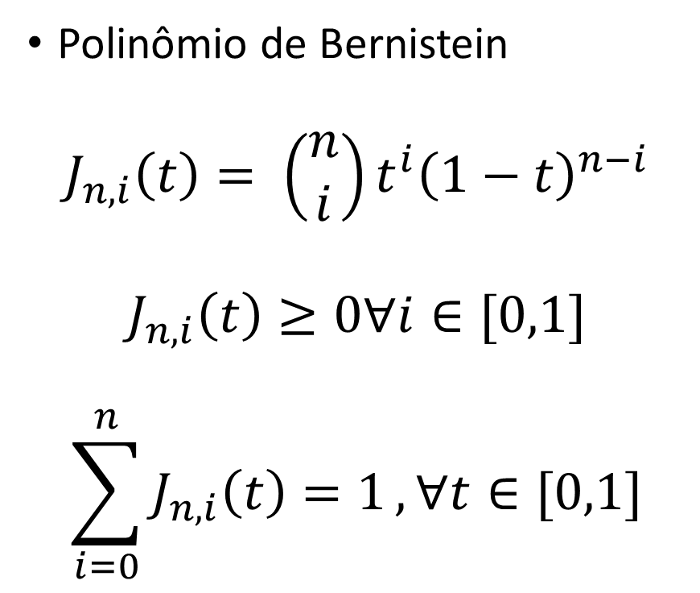
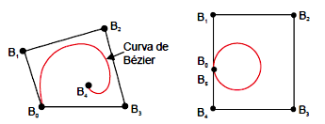
Curva de Bézier
Definição

Slide 33
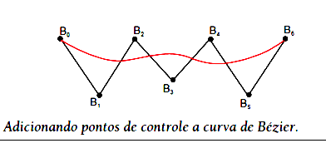
Curvas de Bézier

Slide 34
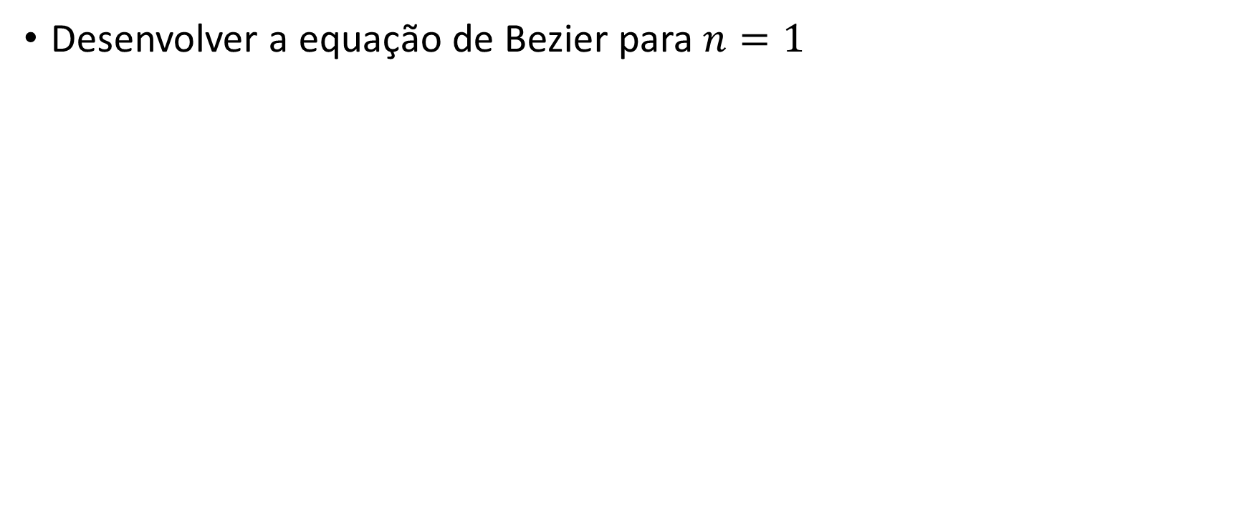
Exemplo 1)

Slide 35
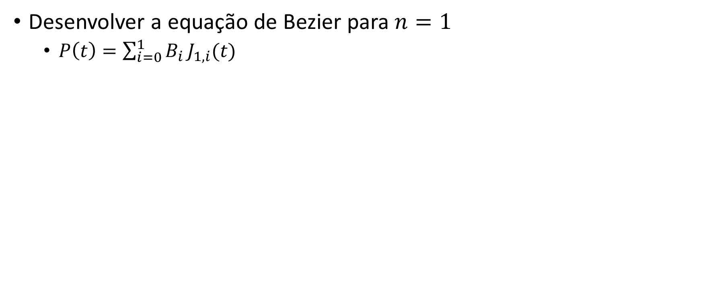
Exemplo 1)

Slide 36
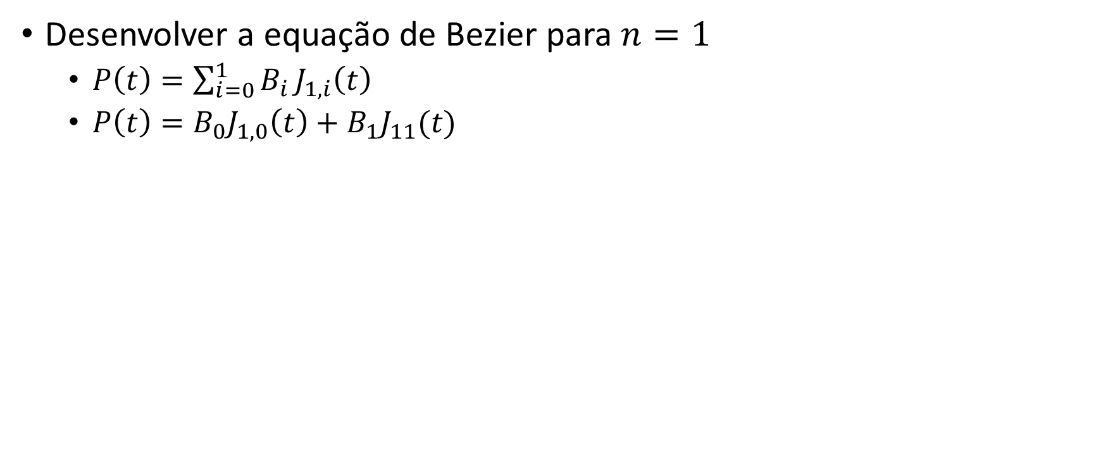
Exemplo 1)

Slide 37
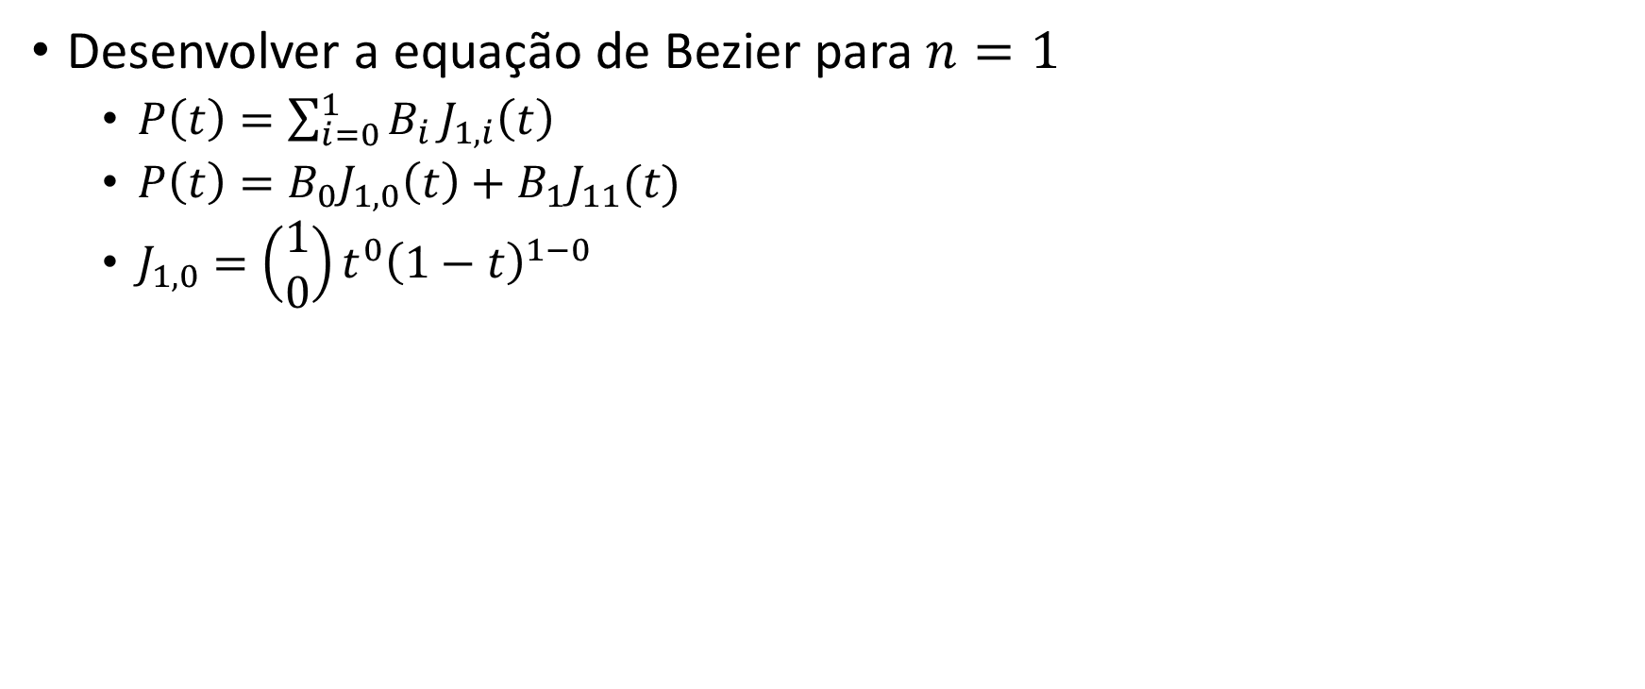
Exemplo 1)

Slide 38
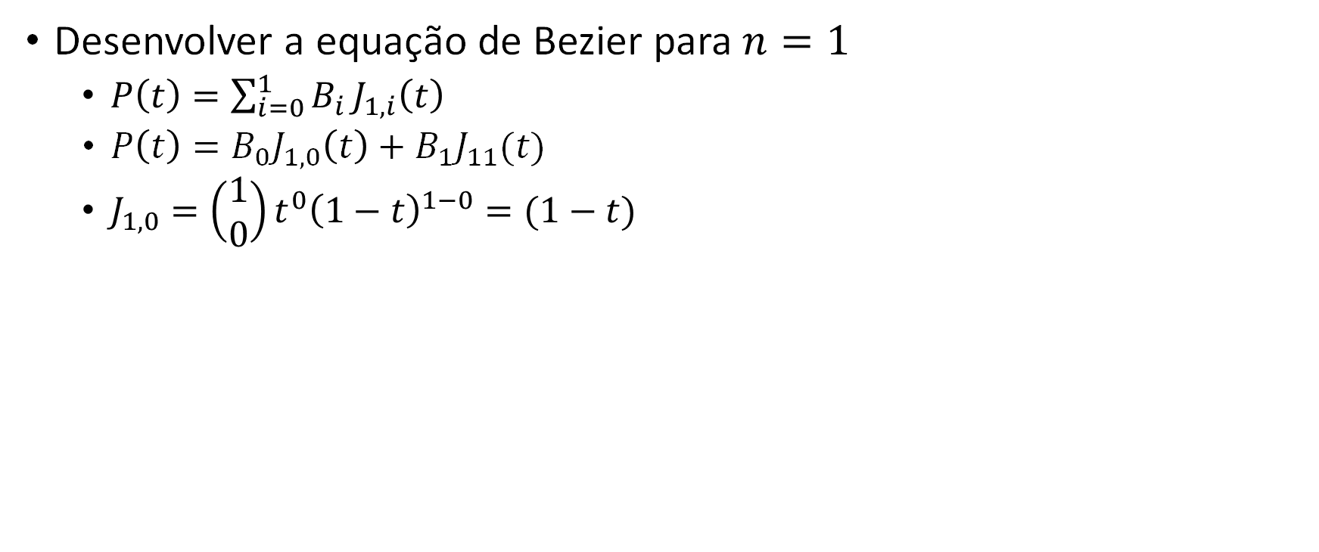
Exemplo 1)
Notes:
38

Slide 39
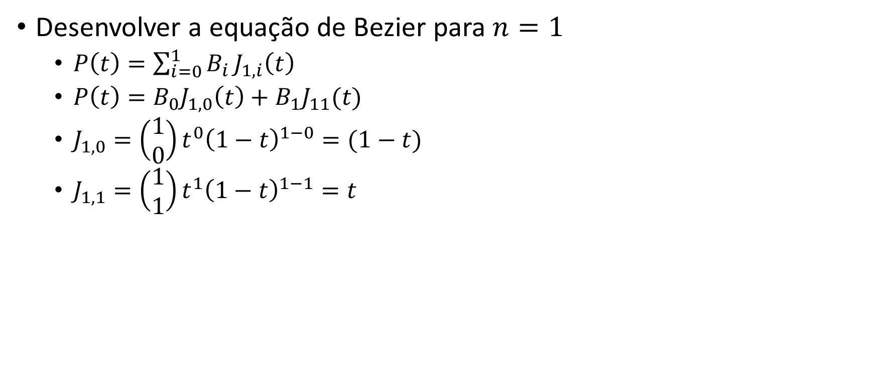
Exemplo 1)

Slide 40
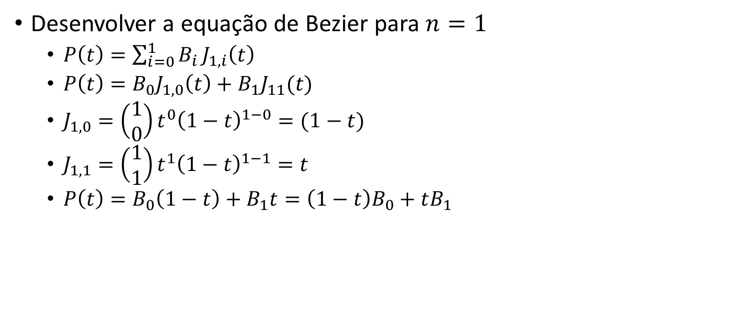



Exemplo 1)

Slide 41
Exemplo 2) Encontre a equação da curva de Bézier com 3 pontos de controle

Slide 42

Exemplo 2) Encontre a equação da curva de Bézier com 3 pontos de controle
$$P\left(t\right)=B_{0}J_{2,0}\left(t\right)+B_{1}J_{21}\left(t\right)+B_{2}J_{22}(t)$$

Slide 43

Exemplo 2) Encontre a equação da curva de Bézier com 3 pontos de controle
$$P\left(t\right)=B_{0}J_{2,0}\left(t\right)+B_{1}J_{21}\left(t\right)+B_{2}J_{22}(t)$$
$$J_{2,0}=\left(\begin{matrix}2 \\ 0\end{matrix}\right)t^{0}{\left(1−t\right)}^{2}$$

Slide 44

Exemplo 2) Encontre a equação da curva de Bézier com 3 pontos de controle
$$P\left(t\right)=B_{0}J_{2,0}\left(t\right)+B_{1}J_{21}\left(t\right)+B_{2}J_{22}(t)$$
$$J_{2,0}=\left(\begin{matrix}2 \\ 0\end{matrix}\right)t^{0}{\left(1−t\right)}^{2}$$
$$J_{2,1}=\left(\begin{matrix}2 \\ 1\end{matrix}\right)t \left(1−t\right)$$

Slide 45

Exemplo 2) Encontre a equação da curva de Bézier com 3 pontos de controle
$$P\left(t\right)=B_{0}J_{2,0}\left(t\right)+B_{1}J_{21}\left(t\right)+B_{2}J_{22}(t)$$
$$J_{2,0}=\left(\begin{matrix}2 \\ 0\end{matrix}\right)t^{0}{\left(1−t\right)}^{2}$$
$$J_{2,1}=\left(\begin{matrix}2 \\ 1\end{matrix}\right)t \left(1−t\right)$$
$$J_{2,2}=\left(\begin{matrix}2 \\ 2\end{matrix}\right)t^{2}{\left(1−t\right)}^{0}$$

Slide 46

Exemplo 2) Encontre a equação da curva de Bézier com 3 pontos de controle
$$P\left(t\right)=B_{0}J_{2,0}\left(t\right)+B_{1}J_{21}\left(t\right)+B_{2}J_{22}(t)$$
$$J_{2,0}=\left(\begin{matrix}2 \\ 0\end{matrix}\right)t^{0}{\left(1−t\right)}^{2}$$
$$J_{2,1}=\left(\begin{matrix}2 \\ 1\end{matrix}\right)t \left(1−t\right)$$
$$J_{2,2}=\left(\begin{matrix}2 \\ 2\end{matrix}\right)t^{2}{\left(1−t\right)}^{0}$$
$$P\left(t\right)=B_{0}\left(1−2t+t^{2}\right)+B_{1}(2t−2t^{2})+B_{2}t^{2}$$

Slide 47

Exemplo 2) Encontre a equação da curva de Bézier com 3 pontos de controle
$$P\left(t\right)=B_{0}J_{2,0}\left(t\right)+B_{1}J_{21}\left(t\right)+B_{2}J_{22}(t)$$
$$J_{2,0}=\left(\begin{matrix}2 \\ 0\end{matrix}\right)t^{0}{\left(1−t\right)}^{2}$$
$$J_{2,1}=\left(\begin{matrix}2 \\ 1\end{matrix}\right)t \left(1−t\right)$$
$$J_{2,2}=\left(\begin{matrix}2 \\ 2\end{matrix}\right)t^{2}{\left(1−t\right)}^{0}$$
$$P\left(t\right)=B_{0}\left(1−2t+t^{2}\right)+B_{1}(2t−2t^{2})+B_{2}t^{2}$$
$$\left[\begin{matrix}1 & t & t^{2}\end{matrix}\right]\left[\begin{matrix}1 & 0 & 0 \\ −2 & 2 & 0 \\ 1 & −2 & 1\end{matrix}\right]\left[\begin{matrix}B_{0} \\ B_{1} \\ B_{2}\end{matrix}\right]$$

Slide 48
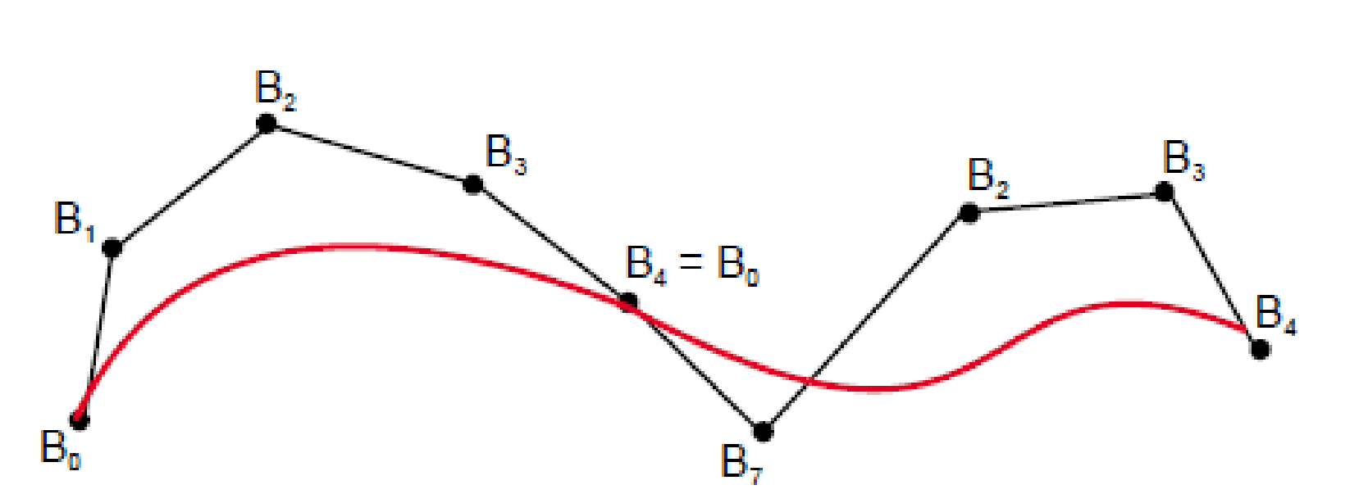
Curvas de Bézier
Muitos pontos de controle aumentam a complexidade
Alternativa: conexão de vários segmentos de curvas de graus menores.
Duas curvas devem ter a mesma inclinação no ponto união (devem ter três pontos em linha reta)
Junção de duas cúbicas

Slide 49
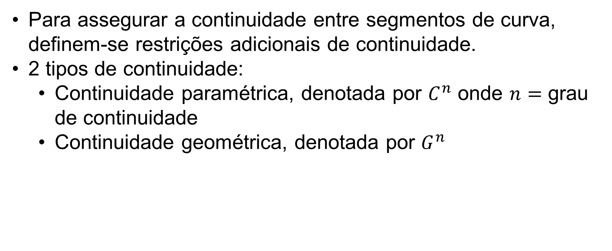
Continuidade
Para assegurar a continuidade entre segmentos de curva, definem-se restrições adicionais de continuidade.
2 tipos de continuidade:
Continuidade paramétrica, denotada por $C^{n}$ onde $n=$ grau de continuidade
Continuidade geométrica, denotada por $G^{n}$

Slide 50
Continuidade

Slide 51
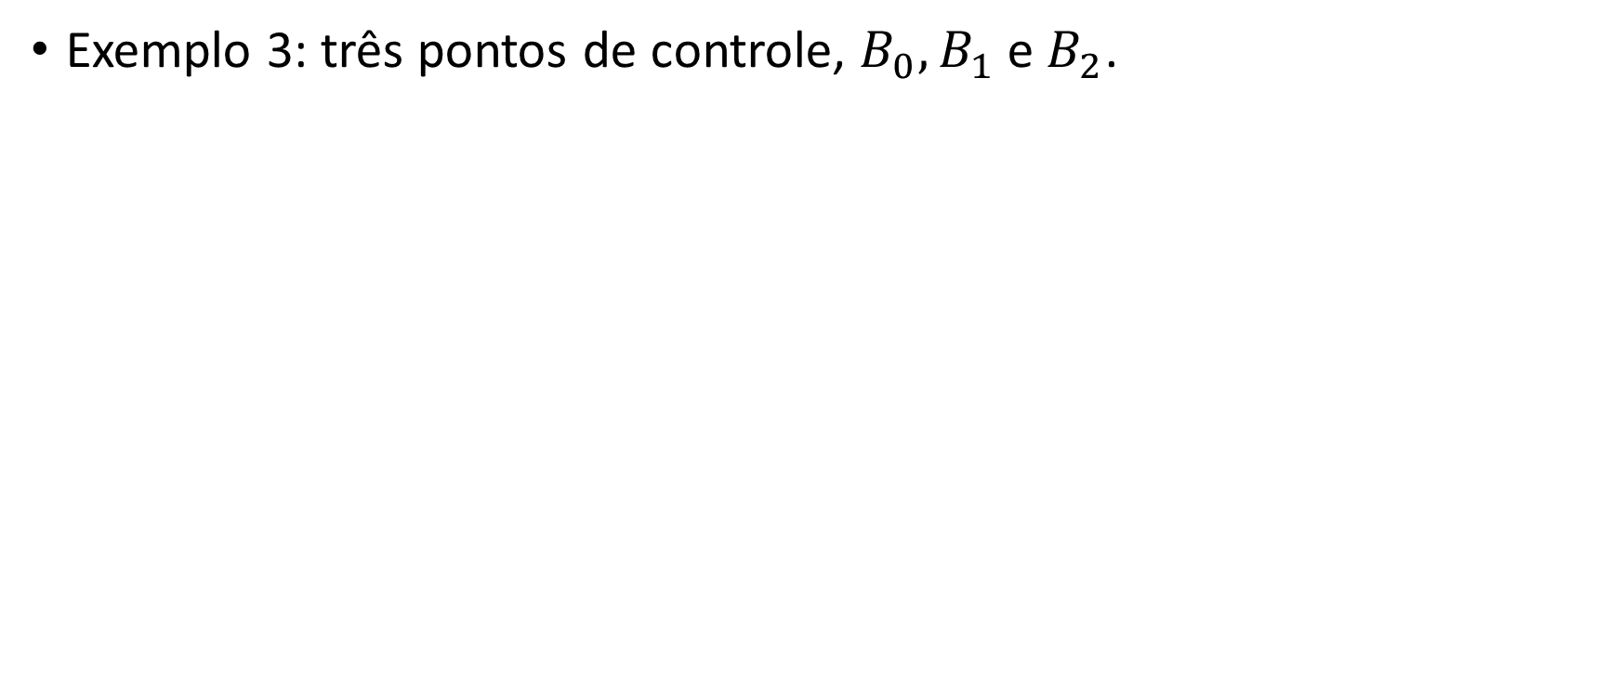
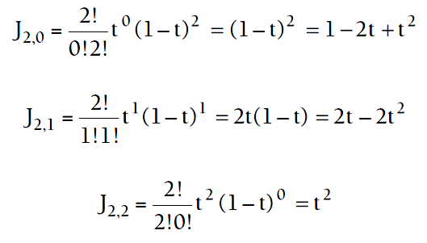
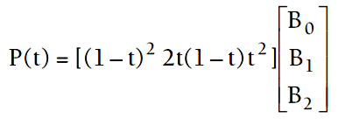
Curvas de Bézier
Forma matricial

Slide 52
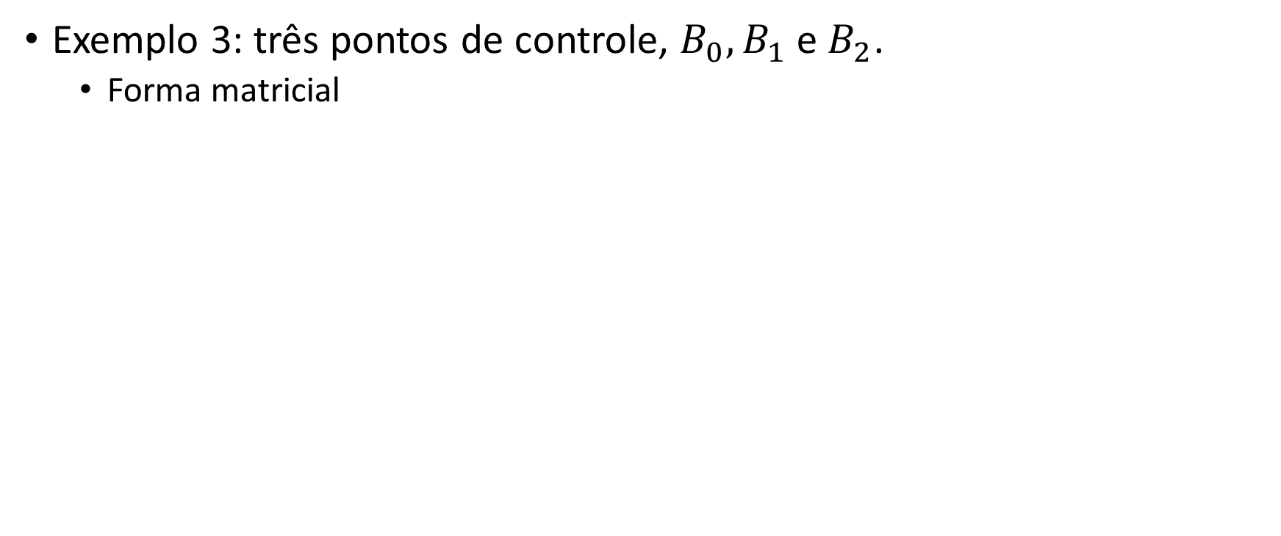
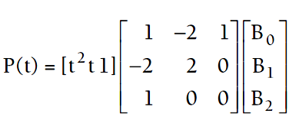
Curva de Bézier

Slide 53
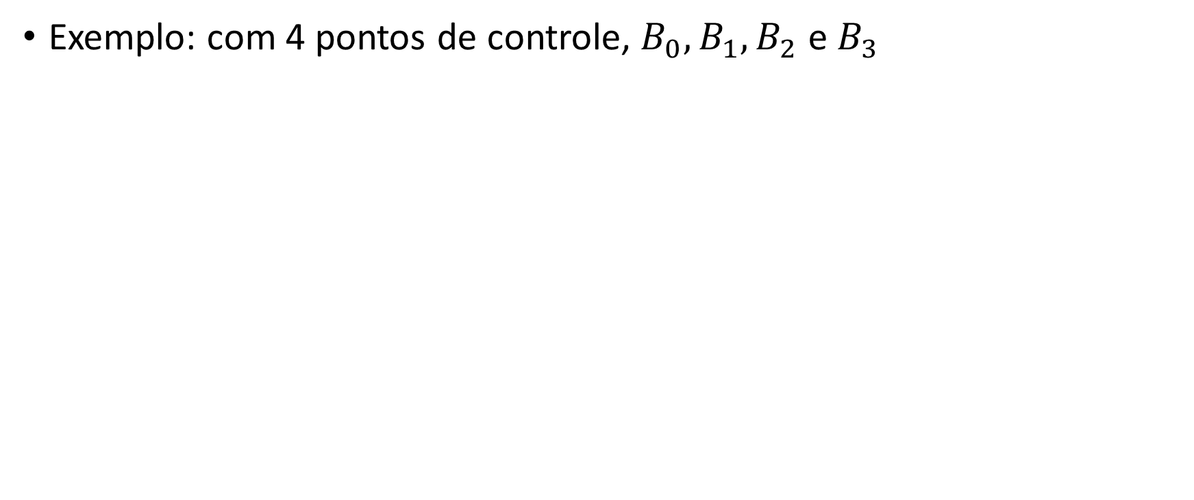
Curvas de Bézier

Slide 54
Curvas de Bézier
Características Gerais das Curvas de Bézier
Pontos de controle aproximados por um único polinômio.
Grau depende do número de pontos de controle utilizados.
Controle global (movendo-se a posição de um único ponto, toda a forma da curva se modifica).
Ruim para a realização de ajustes finos na forma final de um desenho.
Para mais flexibilidade, deve-se aumentar muito o número de pontos de controle.
As curvas de Bézier sempre suavizam o polígono de controle.
São invariantes sob transformação afim:
Tanto faz primeiro calcular a um ponto na curva e em seguida aplicar uma transformação afim quanto aplicar uma transformação afim no polígono de definição e depois gerar a curva.

Slide 55
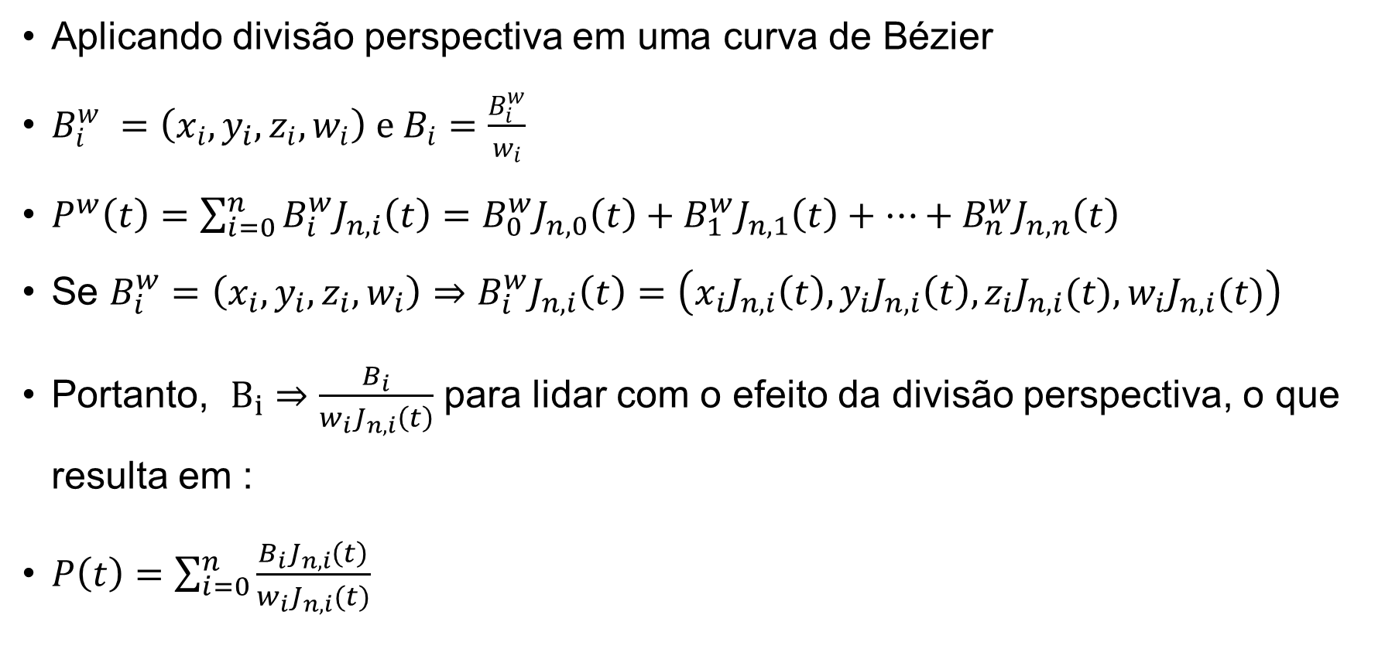
Curva de Bézier Racional
Aplicando divisão perspectiva em uma curva de Bézier
$B_{i}^{w} =\left(x_{i}, y_{i}, z_{i}, w_{i}\right) e B_{i}=\frac{B_{i}^{w}}{w_{i}}$
$P^{w}\left(t\right)=\sum_{i=0}^{n}{B_{i}^{w}J_{n,i}\left(t\right)=B_{0}^{w}J_{n,0}\left(t\right)+B_{1}^{w}J_{n,1}\left(t\right)+…+B_{n}^{w}J_{n,n}\left(t\right)}$
Se $B_{i}^{w}=\left(x_{i}, y_{i}, z_{i},w_{i}\right)⇒B_{i}^{w}J_{n,i}\left(t\right)=\left(x_{i}J_{n,i}\left(t\right),y_{i}J_{n,i}\left(t\right),z_{i}J_{n,i}(t),w_{i}J_{n,i}(t)\right)$
Portanto, $B_{i}⇒\frac{B_{i}}{w_{i}J_{n,i}\left(t\right)}$ para lidar com o efeito da divisão perspectiva, o que resulta em :
$P\left(t\right)=\sum_{i=0}^{n}{\frac{B_{i}J_{n,i}\left(t\right)}{w_{i}J_{n, i}(t)}}$

Slide 56
Curva de Bézier Racional

Slide 57
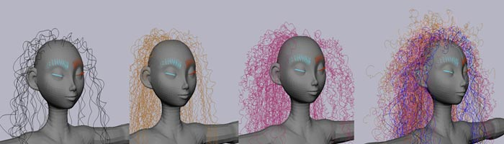
Aplicações na Industria
Hair modeling
https://www.wired.com/2012/06/pl_bravehairtech/

Slide 60
Atividade Prática
1) Implemente função gerarBezierCubica(B1, B2, B3, B4, step) que gera pontos da curva de bézier cubica governada pelos pontos de controle B1, B2, B3 e B4. Os pontos de controle e os pontos da curva podem ser modelados como vetores de três elementos da forma [x, y, z], tal que x, y e z são números reais. A função deve retornar uma lista de vértices no formato [x0, y0, z0, x1, y1, z1, ..., xn, yn, zn]. Cada tripla de valores xi, yi e zí corresponde às coordenadas de um ponto obtidas pelo i-ésimo incremento no parâmetro t. Lembre-se que para gerarmos a Curva de Bézier, iniciamos com t=0 para obter o primeiro ponto e incrementamos t para obtermos os pontos subsequentes da curva. Paramos de obter os pontos quando t=1. Seja P(t) a equação para obter um ponto da curva, as coordenadas x0, y0 e z0 são obtidas usando t=0 e obtendo P(0). As coordenadas x1, y1 e z1 são obtidas tomando P(t+step) e em seguida t é atualizado com o comando t = t + step. E assim todas as coordenadas são obtidas até t = 1. (Esta atividade vale 2 pontos na AP3).

